Slide 1
项目5 “优课教育”网站首页面制作
《网页设计与制作项目教程（HTML+CSS+JavaScript）》（第2版）

Slide 2
学习目标/Target
掌握无序列表、有序列表和定义列表的特点，能够区分它们之间的差异。
掌握四种链接伪类的特点，能够区分不同链接伪类的作用。
掌握列表嵌套方法，能够使用无序列表、有序列表及定义列表对模块进行排列
掌握创建超链接的方法，能够为网页添加超链接。
熟悉常见的页面布局类型，能够使用这些布局类型完成简单的页面布局。

Slide 3
章节概述/ Summary
近些年，随着知识经济的快速发展，教育市场呈现良好的增长态势。人们由于受新的生活挑战与岗位竞争压力的影响，越来越多的人开始通过参加各种培训来提升自己。教育市场迎来高峰期。为了扩大品牌影响力，“优课教育”CEO马总找到小思，想让小思帮忙制作一个网站，展示公司的教育产品。
接到“优课教育”网站制作委托后，小思进行了分析，该网站用于展示教育产品，可使用大量的列表来布局，并且使用超链接标签链接各个子页面。小思制定了近期计划，首先学习列表及超链接的相关知识，然后再着手完成网站的制作。由于篇幅限制，本项目只演示“优课教育”网站首页面的制作。

Slide 4
目录/Contents
01
【任务5-1】列表标签
02
【任务5-2】CSS控制列表样式
03
【任务5-3】超链接标签
04
【任务5-4】页面建设准备工作

Slide 5
目录/Contents
05
【任务5-5】制作“导航”模块
06
【任务5-6】制作“banner”模块和“课程分类”模块
07
【任务5-7】制作“精品展示”模块
08
【任务5-8】制作“版权信息”模块

Slide 6
01
【任务5-1】列表标签

Slide 7

需求分析
为了便于用户阅读，网页中的信息经常以列表的形式呈现。例如，淘宝商城首页的商品分类，排列有序、条理清晰，呈现为列表的形式。在网页设计中，HTML语言提供了3种常用的列表，分别为无序列表、有序列表和定义列表，下面将对这3种列表进行讲解。

Slide 8

知识储备
1.无序列表
学习目标
了解无序列表，能够说出无序列表的定义和特点。
掌握无序列表的基本语法格式，能够在网页中定义无序列表。

Slide 9
知识储备
1.无序列表
无序列表是网页中最常用的列表，之所以称为“无序列表”，是因为其各个列表项之间没有顺序级别之分，通常是并列的。
<ul>
<li>列表项1</li>
<li>列表项2</li>
<li>列表项3</li>
......
</ul>
定义无序列表
描述具体的列表项

Slide 10
知识储备
1.无序列表
注意：
1.无序列表拥有type属性，用于指定不同的列表项目符号。但是HTML中不赞成使用type属性，一般通过CSS样式属性替代。
2.在<ul></ul>中只能嵌套<li></li>，<li>与</li>之间相当于一个容器，可以嵌套其他元素。

Slide 11
知识储备
2.有序列表
学习目标
了解有序列表，能够说出有序列表的定义和特点。
掌握有序列表的基本语法格式，能够在网页中设置定义列表。

Slide 12
知识储备
2.有序列表
有序列表即为有排列顺序的列表，其各个列表项按照一定的顺序排列。
<ol>
<li>列表项1</li>
<li>列表项2</li>
<li>列表项3</li>
......
</ol>
定义有序列表
描述具体的列表项
注意：有序列表ol和列表项li拥有一些标签属性。例如，type、start、value等，但在网页中不会使用，一般通过CSS样式属性替代，读者了解即可。

Slide 13
知识储备
3.定义列表
学习目标
了解定义列表，能够说出定义列表的作用和特点。
掌握定义列表的基本语法格式，能够在网页中添加定义列表。

Slide 14
知识储备
3.定义列表
定义列表常用于对术语或名词进行解释和描述，与无序和有序列表不同，定义列表的列表项前没有任何项目符号。
<dl>
<dt>名词1</dt>
<dd>名词1解释1</dd>
<dd>名词1解释2</dd>
...
<dt>名词2</dt>
<dd>名词2解释1</dd>
<dd>名词2解释2</dd>
...
</dl>
用于指定定义列表
用于指定术语名词
用于对名词进行解释和描述

Slide 15
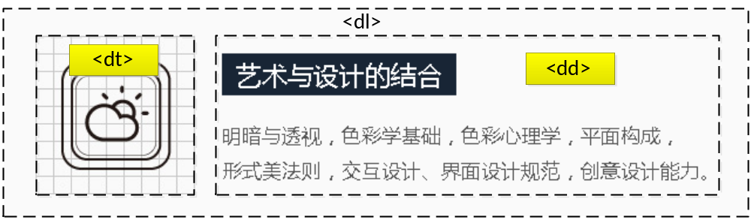
知识储备
3.定义列表
定义列表常用于对术语或名词进行解释和描述，与无序和有序列表不同，定义列表的列表项前没有任何项目符号。
在网页设计中，定义列表常用于实现图文混排效果。
<dt>标签中插入图片。
<dd>标签中放入对图片解释说明的文字。

Slide 16
知识储备
4.列表的嵌套应用
学习目标
熟悉列表的嵌套应用的定义，使用列表时能够对子列表项进行嵌套。

Slide 17
知识储备
4.列表的嵌套应用
在使用列表时，列表项中也有可能包含若干子列表项。我们要想在列表项中定义子列表项就需要将列表进行嵌套。
<ul>
<li>男装
<ol> <!--有序列表的嵌套-->
<li>衬衫</li>
<li>西服</li>
</ol>
</li>
</ul>

Slide 18
02
【任务5-2】CSS 控制列表样式

Slide 19
需求分析
定义无序列表或有序列表时，可以通过标签的属性控制列表的项目符号，但该方式不符合结构、表现分离的网页设计原则，为此CSS提供了列表样式属性，用于单独控制列表项目符号，下面详细讲解CSS控制列表项目符号的方法。

Slide 20
知识储备
1. list-style复合属性
学习目标
掌握list-style复合属性的语法格式，能够使用list-style复合属性设置列表样式。

Slide 21
知识储备
1. list-style复合属性
同盒子模型的边框等属性一样，在CSS中列表样式也是一个复合属性，可以将列表相关的样式都综合定义在一个复合属性list-style中。
list-style:列表项目符号 列表项目符号的位置 列表项目图像;
【提示】
在实际网页制作过程中，为了更高效地控制列表项目符号，通常将list-style的属性值定义为none，然后通过为<li>设置背景图像的方式实现不同的列表项目符号。

Slide 22
知识储备
2. 背景图像定义列表项目符号
学习目标
掌握使用背景图像定义列表项目符号的方法，能够在网页中使用背景图像定义列表项目符号。

Slide 23
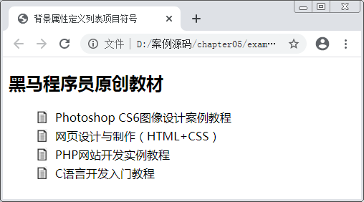
知识储备
2. 背景图像定义列表项目符号
列表样式对列表项目符号的控制能力不强，没有办法准确控制项目符号的位置，因此实际工作中常通过为<li>设置背景图像的方式实现对列表项目符号的控制。

Slide 24
03
【任务5-3】超链接标签

Slide 25
需求分析
一个网站通常由多个页面构成，用户如果想从首页跳转到其他页面，就需要在首页相应的位置添加超链接。例如，当浏览淘宝网时，首先看到的是其首页，当单击导航栏中的导航项，页面会跳转到对应的子页面，这是因为导航项添加了超链接功能。下面，将对超链接标签的相关知识进行详细讲解。

Slide 26
知识储备
1.创建超链接
学习目标
掌握创建超链接的方法，能够在网页中创建超链接。

Slide 27
知识储备
1.创建超链接
在HTML中创建超链接非常简单，只需用<a></a>标签嵌套需要链接的对象即可。
用于指定链接目标的URL地址
<a href="跳转目标" target="目标窗口的弹出方式">文本或图像</a>
用于指定链接页面的打开方式

Slide 28
知识储备
1.创建超链接
注意：
1. 暂时没有确定链接目标时，通常将<a>标签的href属性值定义为“#”(即href="#")，表示超链接暂时为一个超链接。
2. 在网页中，不仅可以为文本创建超链接，还可以为图像、表格、音频、视频等网页元素添加超链接。

Slide 29
知识储备
2.锚点链接
学习目标
掌握创建锚点链接的方法，能够在网页中创建锚点链接。

Slide 30
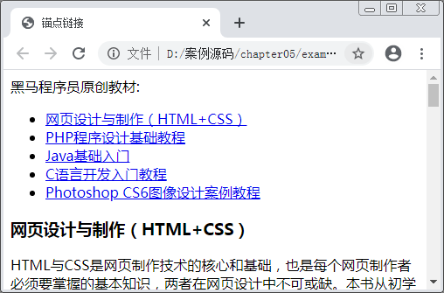
知识储备
2.锚点链接
浏览网站时，为了提高信息的检索速度，常需要用到HTML语言中一种特殊的链接——锚点链接。锚点链接属于超链接的一种。通过创建锚点链接，用户能够快速定位到目标内容。
定义锚点
使用“<a href=”#id名“>链接文本</a>”创建链接文本。
步骤1
步骤2

Slide 31
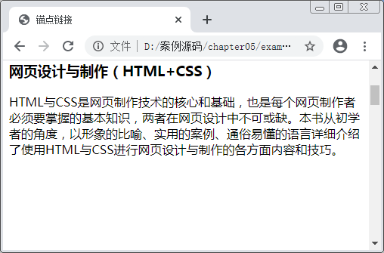
知识储备
2.锚点链接
浏览网站时，为了提高信息的检索速度，常需要用到HTML语言中一种特殊的链接——锚点链接。锚点链接属于超链接的一种。通过创建锚点链接，用户能够快速定位到目标内容。
链接到锚点
步骤1
使用相应的id名标注跳转目标的位置。
步骤2

Slide 32
知识储备
3.链接伪类控制超链接
学习目标
掌握链接伪类控制超链接的方法，能够为链接指定不同的状态。

Slide 33
知识储备
3.链接伪类控制超链接
在CSS中，通过链接伪类可以实现不同的链接状态。伪类并不是真正意义上的类，它的名称是由系统定义的，通常由标签名、类名或id名加“:”构成。
超链接标签<a>的伪类 | 含义
a:link{ CSS样式规则; } | 未访问时超链接的状态
a:visited{ CSS样式规则; } | 访问后超链接的状态
a:hover{ CSS样式规则; } | 鼠标经过、悬停时超链接的状态
a: active{ CSS样式规则; } | 鼠标单击不动时超链接的状态

Slide 34
知识储备
3.链接伪类控制超链接
注意：
1.同时使用链接的4种伪类时，需要按照a:link、a:visited、a:hover和a:active的顺序书写，否则定义的样式可能不起作用。
2.除了文本样式之外，链接伪类还可用于控制超链接的背景、边框等样式。

Slide 35
04
【任务5-4】页面建设准备工作

Slide 36
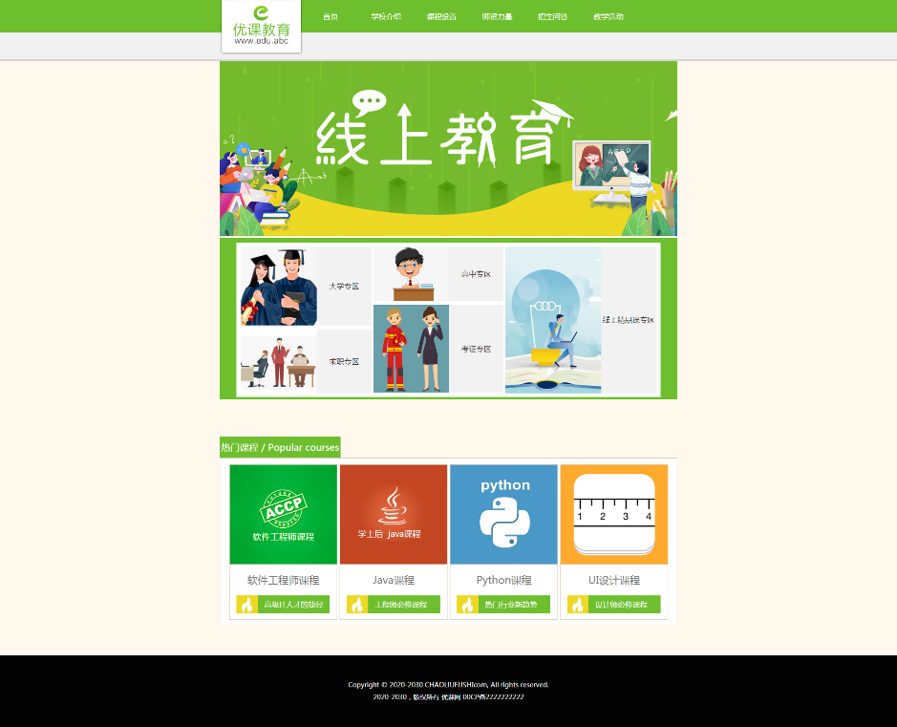
项目展示
“优课教育”网站首页面制作
网站项目
该怎样制作一个
“优课教育”首页呢？

Slide 37
需求分析
在制作“优课教育”网站首页面之前，小思需要做一些页面建设的准备工作，主要包括网站素材整理、页面结构分析、定义基础样式。

Slide 38

网站素材整理
1.建立站点
创建网站根目录
step1
在根目录下新建文件
step2
step3
新建站点

Slide 39
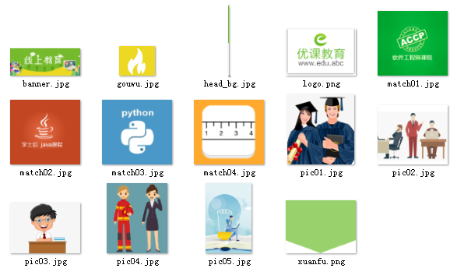
网站素材整理
2.切图
使用Adobe Fireworks CS6的切片工具，导出“优课教育”页面中的素材图片，存储在站点中的“images”文件夹中。

Slide 40
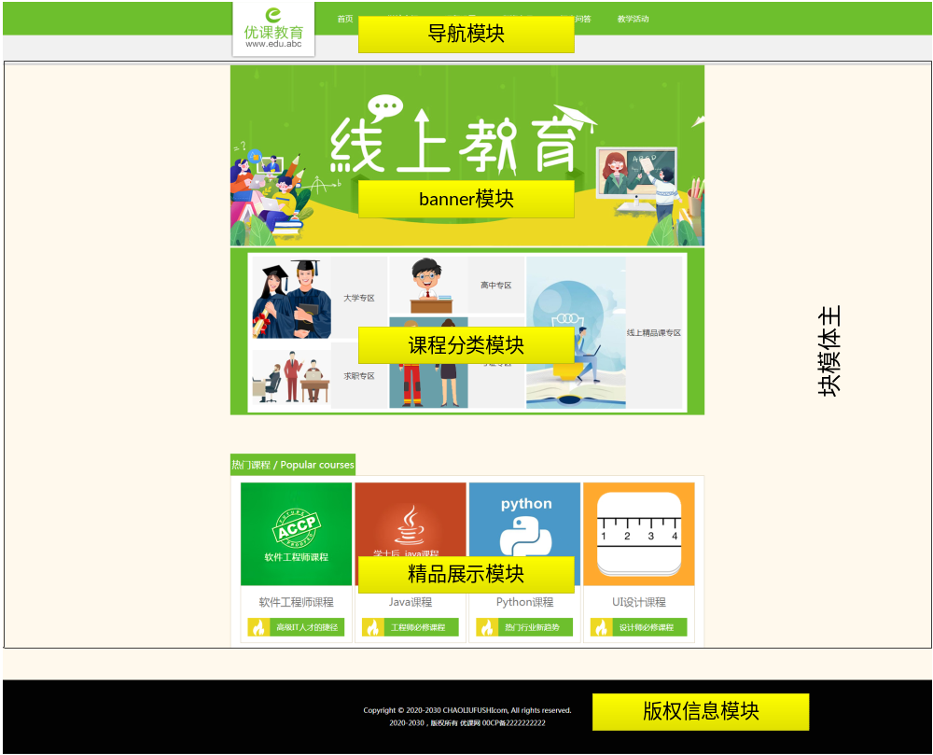
页面结构分析
1.HTML结构分析
“优课教育”页面从上到下可以分为5个模块。

Slide 41
页面结构分析
2.CSS样式分析
在“优课教育”页面中。“导航”模块和“版权信息”模块通栏显示，“主体模块”宽980px且居中显示。另外，页面背景为浅橙色，页面中的文字多为微软雅黑字体，可以通过CSS公共样式进行定义。最后，在“导航”以及“精品展示”模块中，需要设置鼠标经过、悬停时超链接的状态。

Slide 42
定义基础样式
1.页面布局
在站点根目录下新建一个HTML文件，命名为“project05”，然后使用<div>标签对页面进行布局。
2.定义基础样式
在站点根目录下的CSS文件夹内新建样式表文件“style05.css”，使用链入式CSS在“project05.html”文件中引入样式表文件。

Slide 43
05
【任务5-5】制作“导航”模块

Slide 44
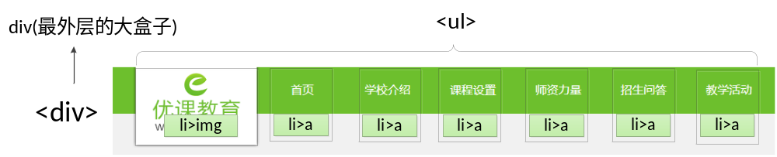
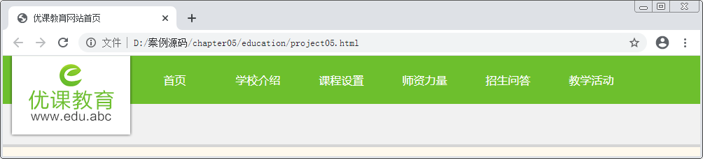
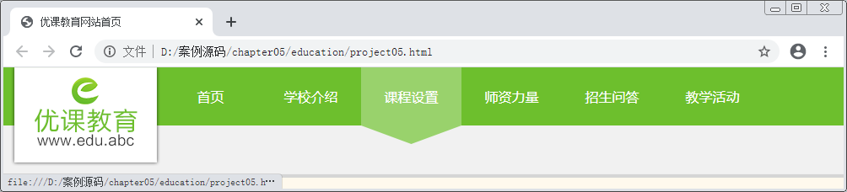
效果展示

Slide 45
【任务5-6】制作“banner”模块和“课程分类”模块
06

Slide 46
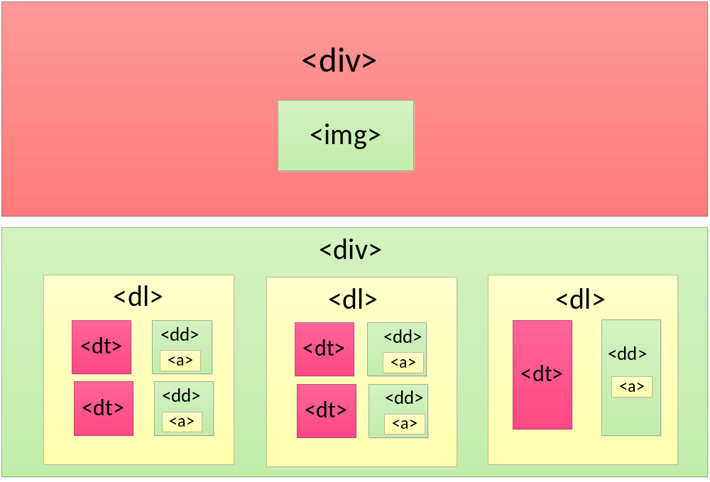

效果展示

Slide 47
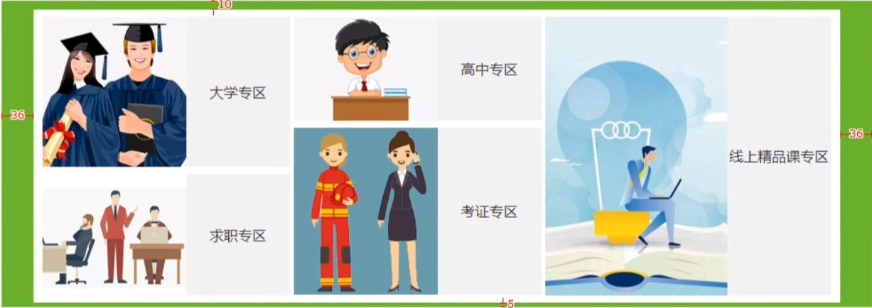
padding:
上 10px
左右 36px
下 5px

Slide 48
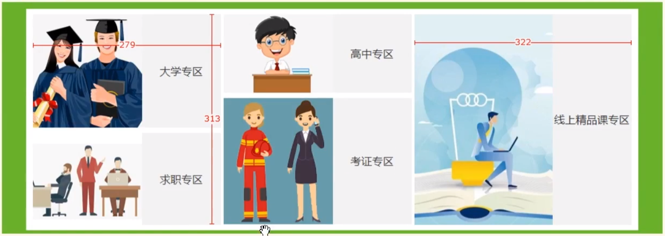
div1: 313*279
div2: 313*279
div3: 322*279

Slide 49

padding:
上 8px
右 10px
下 8px
左 6px

Slide 50
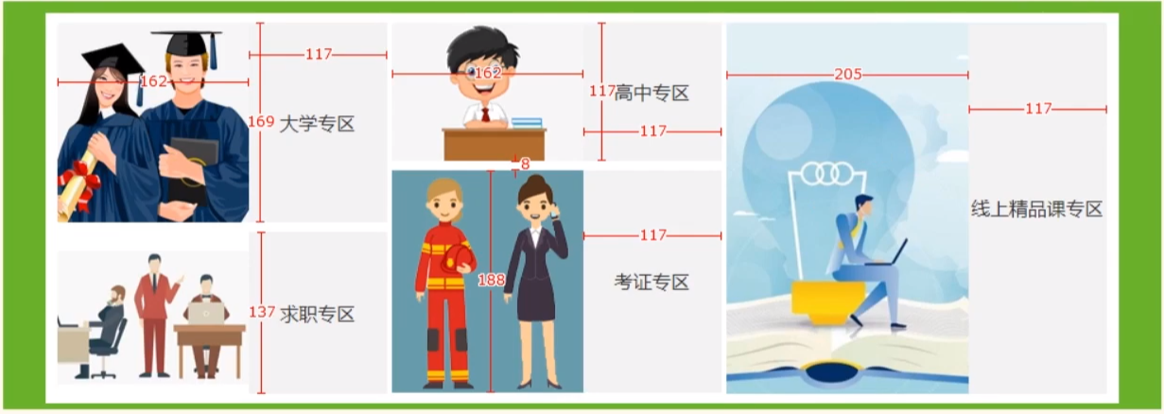
左上：
dd: 162*169
dt: 117*169
左下：
dd: 162*137
dt: 117*137
中上：
dd: 162*117
dt: 117*117
中下：
dd: 162*188
dt: 117*188
右：
dd: 205*314
dt: 117*314

Slide 51
07
【任务5-7】制作“精品展示”模块

Slide 52
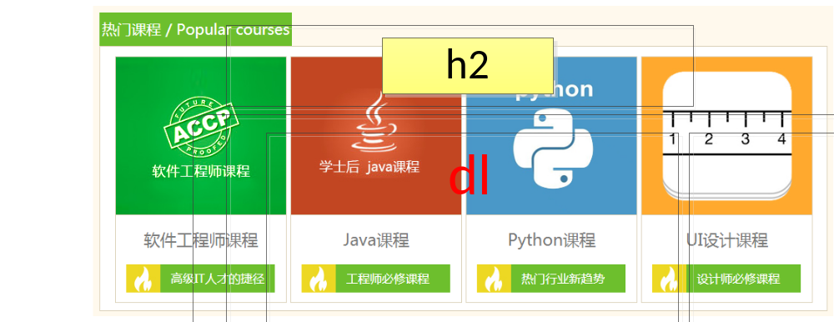
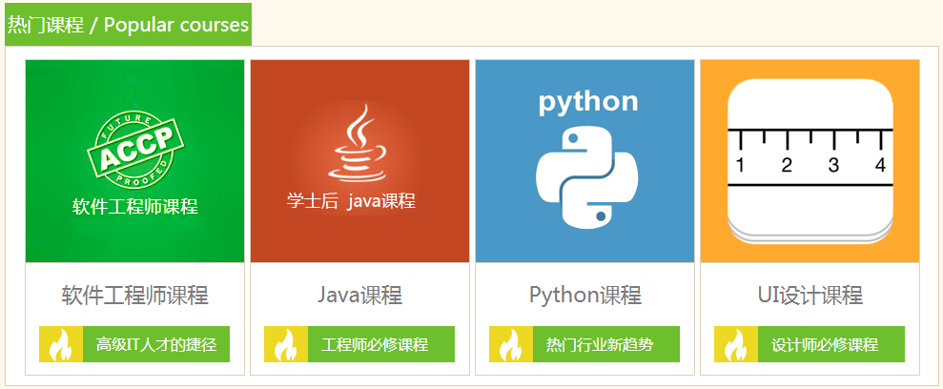
效果展示
<h2> 45px * 259px ➡

Slide 53
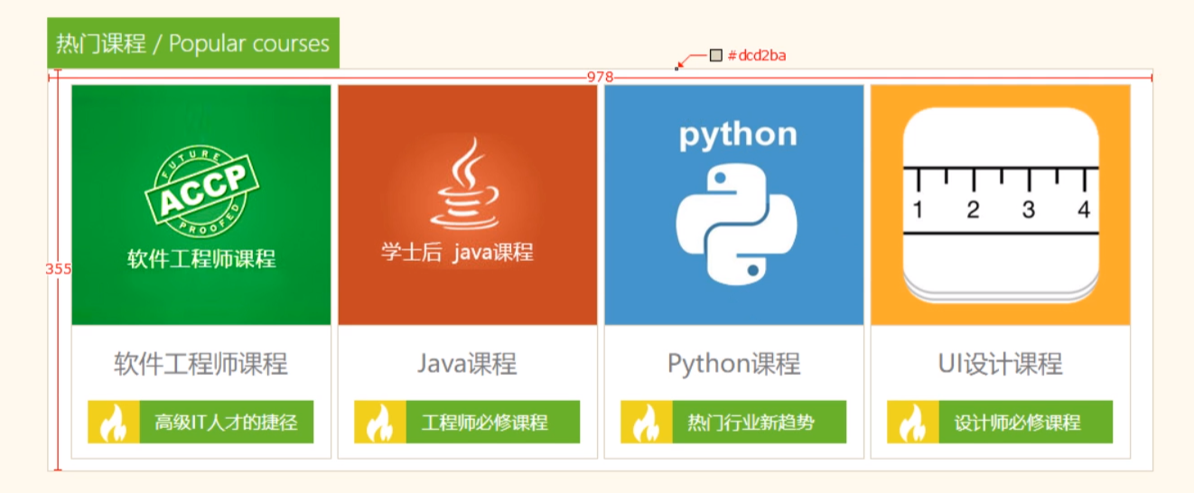
盒子： 978px * 355px
边框： 1px

Slide 54
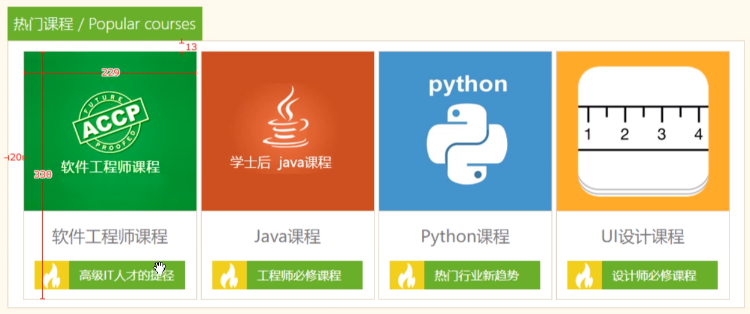
padding: 左20px ， 上13px

Slide 55
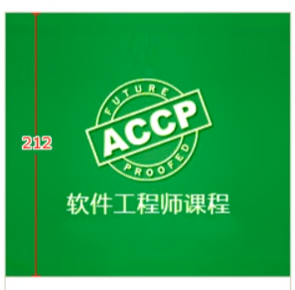
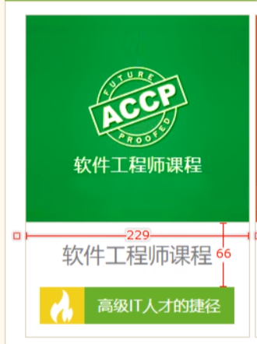
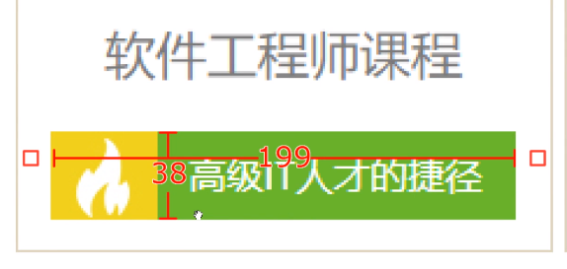
dt的高度: 212px
下部分的宽高: 200px * 38px
文字部分的宽高: 229px * 66px

Slide 56
08
【任务5-8】制作“版权信息”模块

Slide 57
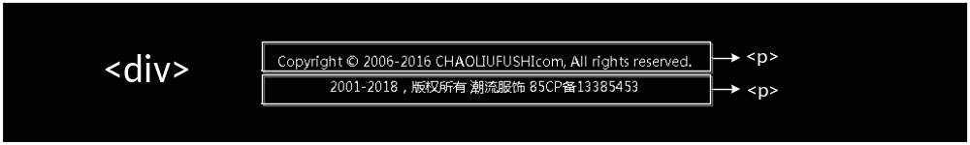
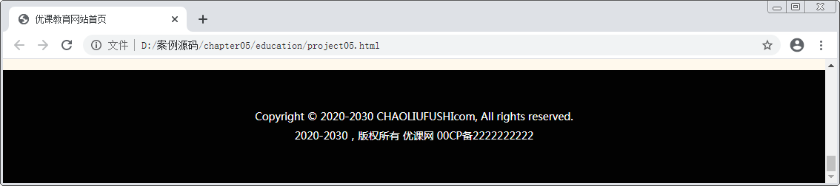
效果展示

Slide 58
本章小结
本
章
小
结
列表和超链接是网页中必不可少的元素，需要读者能够熟练地运用列表与超链接组织页面元素。
制作项目时，读者要熟练掌握CSS控制列表和超链接，并注意清除列表和超链接的默认样式。
在实际工作中，读者要注意超链接伪类的几种状态，能够设置超链接在单击前、单击后和鼠标悬停时的样式。

